Slide 1
Progetto Raspberry Riconoscimento Facciale 2023
Andrea Giodice

Slide 2
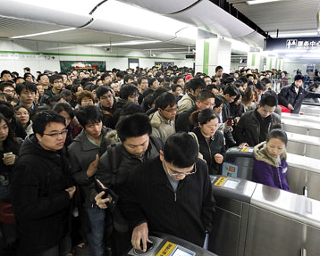
IL PROBLEMA DA RISOLVERE
Passare i tornelli dei mezzi pubblici nelle ore di punta è sempre più complicato, affollamento e interruzioni rallentano costantemente l’accesso.

Slide 3
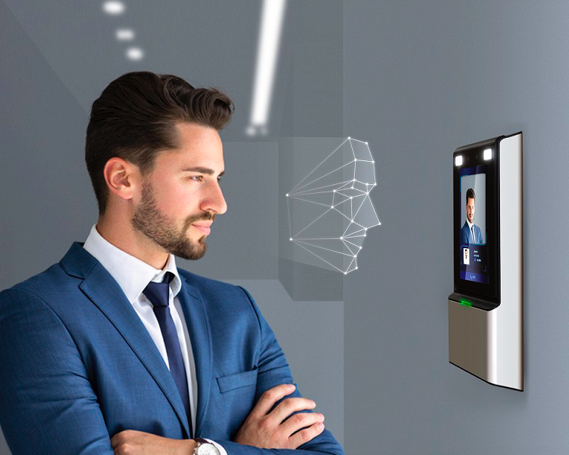
LA NOSTRA IDEA
La nostra idea è quella di rivoluzionare l’accesso ai tornelli:
Accesso Facilitato
Accesso Velocizzato

Slide 4
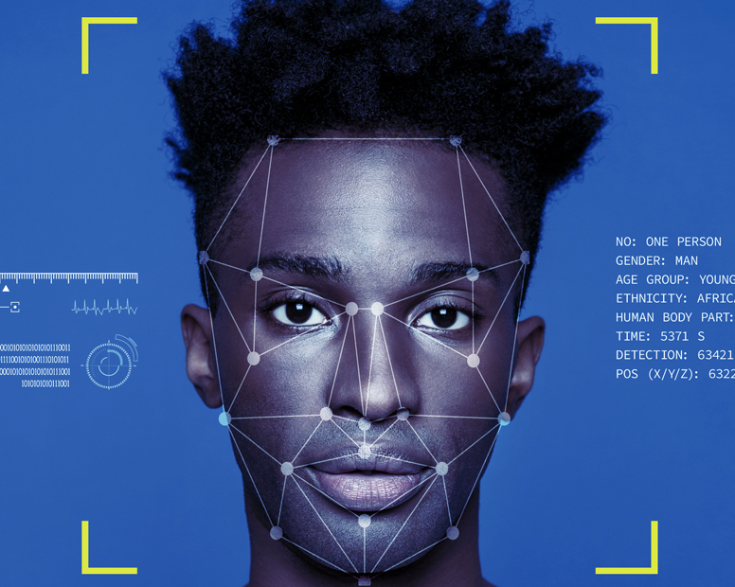
LA REGISTRAZIONE DELL’UTENTE
L’utente sarà in grado di effettuare una registrazione online su il nostro sito web inserendo:
Le proprie generalità
Un’immagine del proprio volto

Slide 5

COMODO, SICURO, CONVENIENTE
I Nostri servizi sono sicuri e facili da utilizzare::
Registrazione
Privacy
Comodità
Notes:
Ogni cittadino è in grado di registrarsi online, oppure da un totem specifico.
I dati di ogni utente sono al sicuro e salvati su un database accessibile solo a noi e i nostri dispositivi.
Comodità di accedere ai mezzi pubblici senza biglietti fisici o carte magnetiche, come tornelli

Slide 6
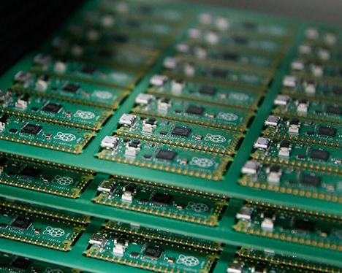
I COMPONENTI NECESSARI
Ecco la lista dei componenti necessari:
Dispositivo raspberry pi
Videocamera compatibile
Cavo di collegamento FFC(15cm)
Cavo di rete

Slide 7

LE TECNOLOGIE UTILIZZATE
Ecco la lista delle tecnologie utilizzate:
Hardware: Raspberry, Webcam compatibile(€36)
Software: SQL Server Database, Terminale Visualstudio Code o Gitpod.com
Linguaggi di Programmazione: Python, HTML, SQL Server(query), Javascript
Librerie Python utilizzate: dlib, PyYaml, Face_Reconition.

Slide 8
